Slide 1
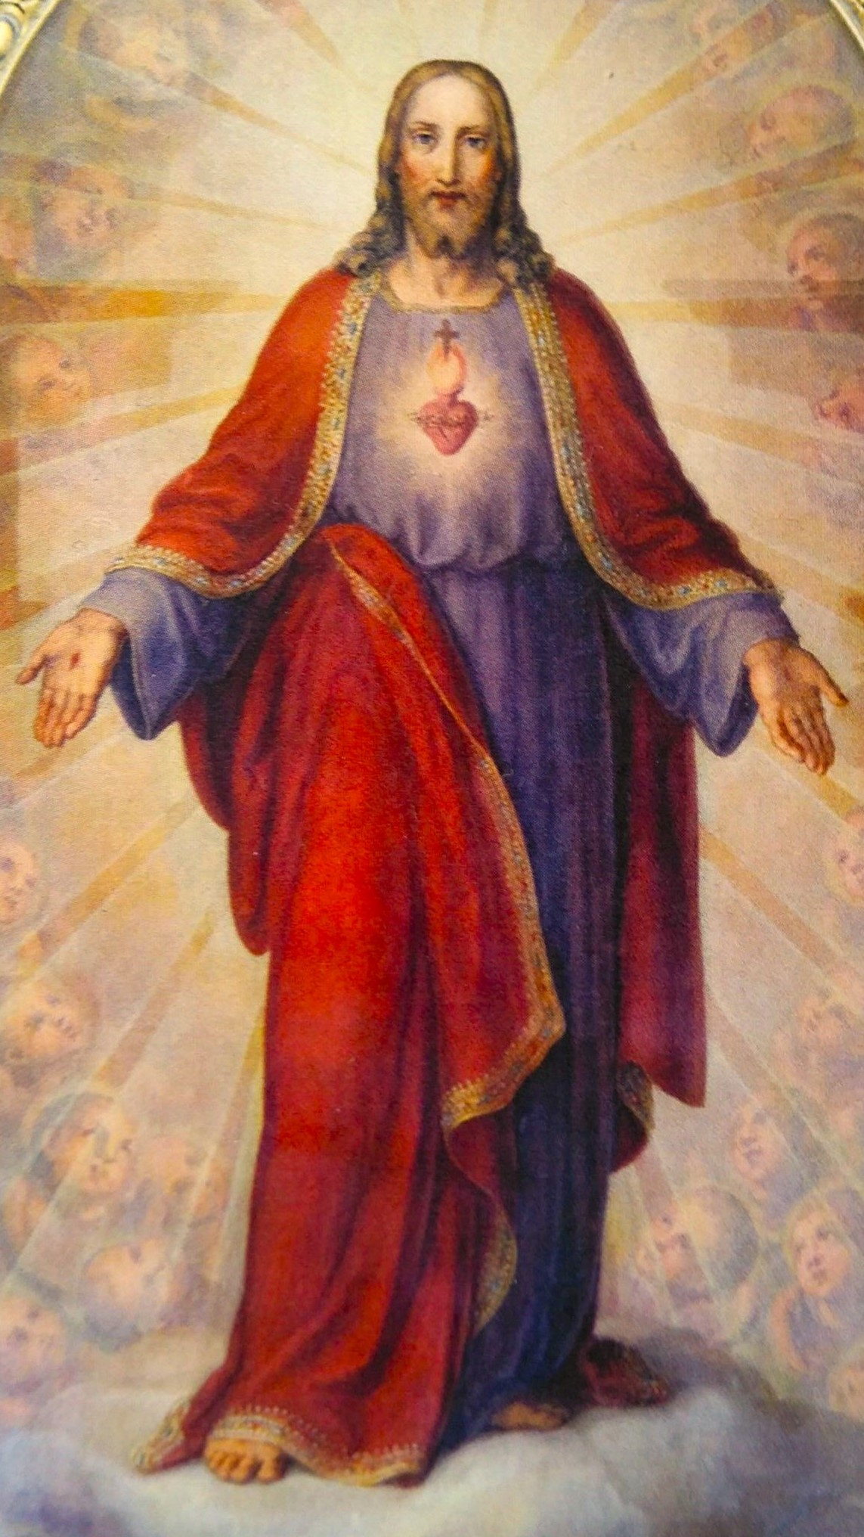
Učite se od mene! Duhovne vježbe u Svetoj godini
Opatija, 19. – 27. 5. 2025.

Slide 2
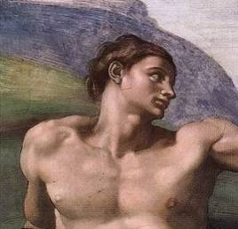
Na sliku Božju
Izvorni nacrt čovjeka u Svetom pismu
Čovjek je stvoren… (DV)

Slide 3
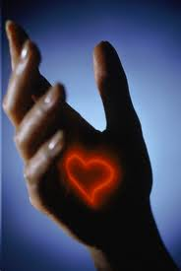
Moj Stvoritelj i ja
Poznajem li istinu o svome životu?
Kome donosim blagoslov?
Kakvi su plodovi mojega života?

Slide 4
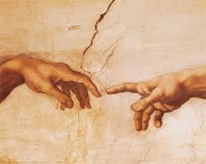
Stvorenje
Isus je dobro znao (Iv 2,25)
Odakle: stvorenje (Post 1s)
ברא bārá’ (3x v27; 3x 5,1s; 6,7)
Kao za svemir (1,1.21; 2,3s)
Kada?
6. dan: bića na kopnu (1,24)
“djelo dovršeno” (2,2);
“veoma dobro” (1,31)
“načinimo!” (1,26) – automotivacija

Slide 5
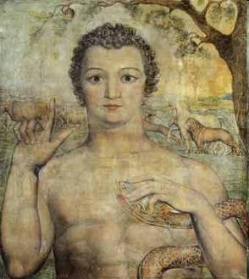
Čovjek
Od čega (Post 2,7)?
prah + dah
אדם’ādām (Post 2,7 אדמה ’adāmâ)
zemljan, zemaljski
= עפר מן האדמה‘āfār mîn ha’adāmâ
“prah od zemlje”
koji prima
נשׁמת חיים nišmat hajjîm
“dah života” od Boga

Slide 6
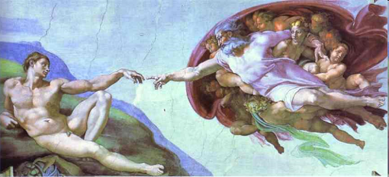
Božji povjerenik
Zašto?
רדה radâ – gospodariti (Post 1,26.28) ⬄
vladati משׁל mašal (16s)
= עבד ‘abad (Post 2,5.15) obrađivati, opsluživati;
שׁמר šāmar (2,15) čuvati, obdržavati

Slide 7
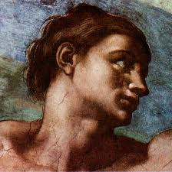
Slika Božja – jedina
„Ne pravi sebi lika!” (Izl 20,4)
„Bogu Božje” (Mk 12,17)
Na sliku kao dijete roditelju (Post 5,3)
Zajedništvo: načinimo! 1,26
→ stvori ih v27
Nije dobro da je sam (2,18)
קרא qārá’ prozvati:
sve životinje (2,19“); Eva (3,20)
dan, noć (1,5); nebo (8); zemlja, more (10)

Slide 8
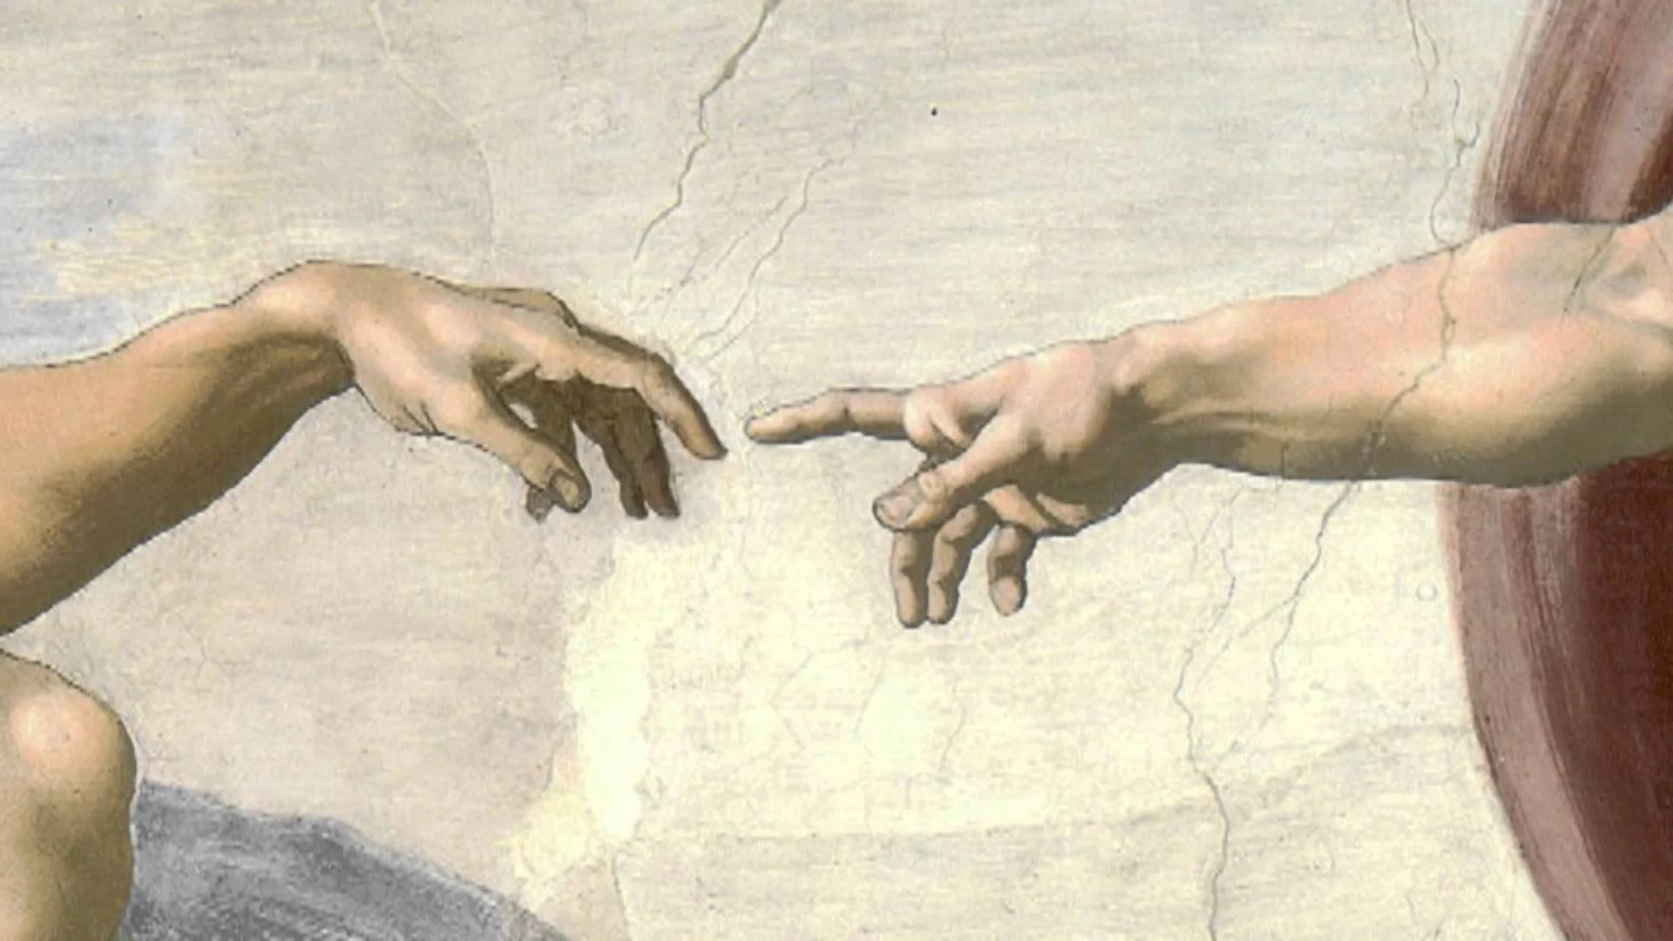
Blagoslivljatelj
Bog blagoslivlja:
ribe (Post 1,22), čovjek (28), sedmi dan (2,3)
Abrahamu: “Ti ćeš biti blagoslov” (12,2)
Melkisedek blagoslivlja Abrahama, blagoslivlja Boga (14,19.20)

Slide 9
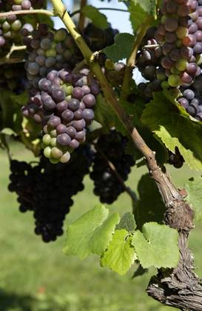
Plodnost
Prva zapovijed u Post 1,28:
= blagoslov
Budite plodni…!
Noa – množina (9,1)
Jakov – u jednini (35,11)
Metoda u Iv 15,5?
Tko ostaje u meni, taj donosi mnogo roda (Iv 15,5)
Slika iz prirode:
Loza na trsu (15,5)
Otac: čisti lozu (15,2)

Slide 10
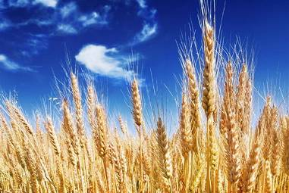
Obilat rod
Krist o svrsi izabranja u Iv 15,16:
Izabrao sam vas – da plod donosite…
Plod koji ostaje
Obilat rod u Iv 12,24?
Pšenično zrno
Slika Božja u Iv 15,4s:
Ja u vama (4)/ ja u njemu (5)

Slide 11
Moj Stvoritelj i ja
Poznajem li istinu o svome životu?
Kome donosim blagoslov?
Kakvi su plodovi mojega života?

